Slide 1
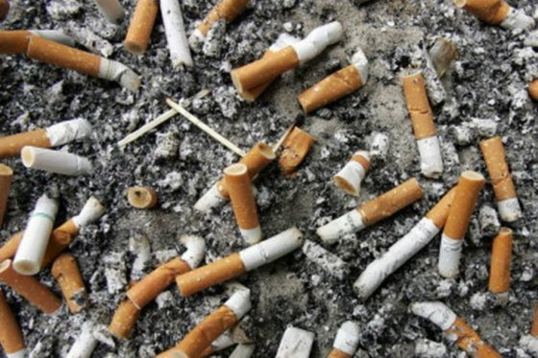
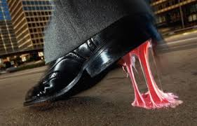
PONENCIA PROYECTO DE ACUERDO No. 389 DE 2017
“Por el cual se exhorta a los productores, comercializadores y entidades públicas del Distrito Capital, a establecer mecanismos para la correcta disposición de colillas de cigarrillo y de goma de mascar y promover el cuidado del espacio público”
PROPOSICIOM
Ricardo A Correa

Slide 2
OBJETO DEL PROYECTO
PROPOSICIOM
“Incentivar a los productores, y comercializadores de cigarrillos y de goma de mascar, así como a las entidades públicas, a generar mecanismos efectivos para garantizar la correcta disposición de estos productos, y prevenir conductas que atenten contra el patrimonio y mobiliario urbano de la ciudad”.
Ricardo A Correa

Slide 3
PROPOSICIOM
CORTE CONSTITUCIONAL SENTENCIA T-453/98 MAGISTRADO PONENTE: DR. ALEJANDRO MARTÍNEZ CABALLERO
Ricardo A Correa

Slide 4
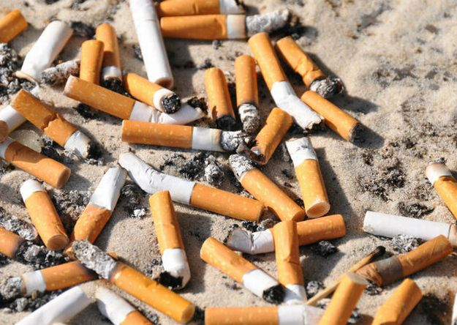
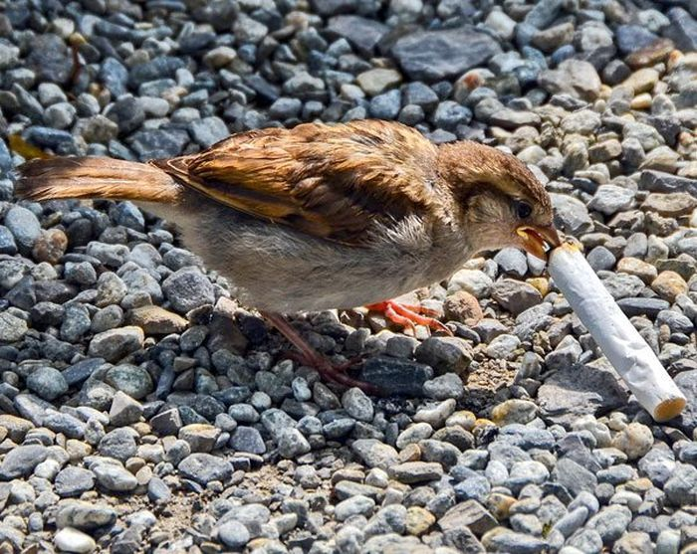
Los investigadores William Lozano-Rivas, Rommel Bonilla y Alexandra Salinas de la Universidad Piloto de Colombia, realizaron un experimento que se limitó a 27 zonas de bares y discotecas de Bogotá
PROPOSICIOM
Ricardo A Correa

Slide 5
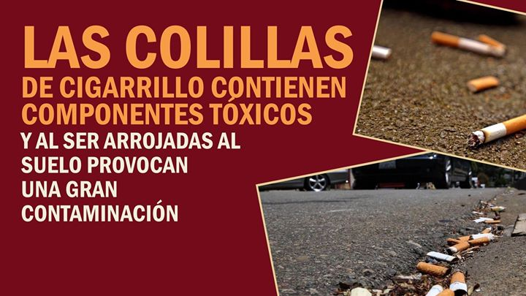
Los cigarrillos contienen más de 4.000 químicos y al menos 50 de ellos son cancerígenos convirtiéndose en una trampa de sustancias tóxicas que pueden tener graves impactos en las fuentes hídricas.
PROPOSICIOM
Ricardo A Correa

Slide 6
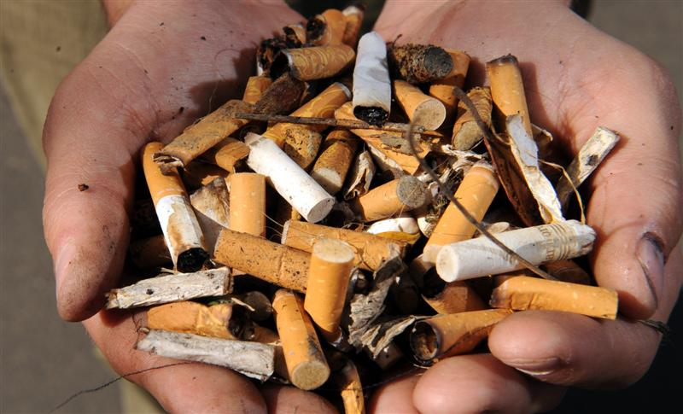
La Organización Mundial de la Salud expresa que: “Las colillas de cigarrillo representan entre el 30% y el 40% de los objetos recogidos en las actividades de limpieza costera y urbana”
PROPOSICIOM
Ricardo A Correa

Slide 7
Los ciudadanos deben culturizarse en cuanto al manejo adecuado de estos residuos sólidos que generan a diario impactos irreversibles para la sociedad.
PROPOSICIOM
Ricardo A Correa

Slide 8
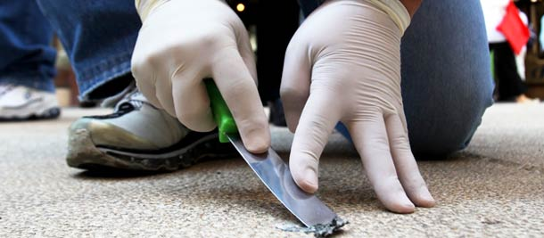
En cuanto las gomas de mascar, se puede determinar que se producen riesgos sanitarios, ambientales y económicos al arrojar el producto al piso
PROPOSICIOM
Ricardo A Correa

Slide 9
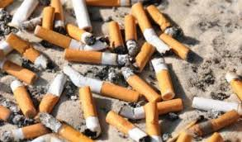
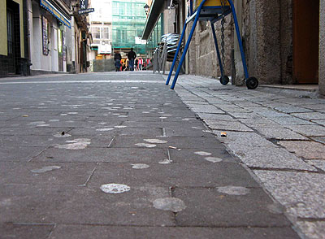
Buscar nuevos mecanismos tanto para concientizar como para proteger el medio ambiente y la salud de los habitantes con el post consumo de las gomas de mascar y las colillas de cigarrillos en la capital.
PROPOSICIOM
Ricardo A Correa

Slide 10
Derecho de tener un ambiente sano, la preservación de nuestros animales y el patrimonio de la ciudad.
PROPOSICIOM
Ricardo A Correa

Slide 11
PROPOSICIOM
IMPACTO FISCAL
Ricardo A Correa

Slide 12
CONCLUSIÒN
PROPOSICIOM
Con base en los anteriores argumentos, rindo Ponencia POSITIVA CON MODIFICACIONES al Proyecto de Acuerdo N° 389 DE 2017 “Por el cual se exhorta a los productores, comercializadores y entidades públicas del Distrito Capital, a establecer mecanismos para la correcta disposición de colillas de cigarrillo y de goma de mascar y promover el cuidado del espacio público”
Ricardo A Correa

Slide 13
MODIFICACIONES AL ARTICULADO
TITULO INICIAL | TÍTULO PROPUESTO
“Por el cual se exhorta a los productores, comercializadores y entidades públicas del Distrito Capital, a establecer mecanismos para la correcta disposición de colillas de cigarrillo y de goma de mascar y promover el cuidado del espacio público” | “Por medio del cual se estipulan medidas a través de las cuales se incentivan a los productores de gomas de mascar y de cigarrillos y a las entidades públicas del orden del Distrito, que establezcan mecanismos de sensibilización a los ciudadanos para la correcta disposición de colillas de cigarrillo y goma de mascar”
PROPOSICIOM
Ricardo A Correa

Slide 14
ARTICULADO INICIAL | ARTICULADO PROPUESTO
Artículo 1. Exhórtese a las Secretarias de Hábitat, Ambiente y Salud, y a la Unidad Administrativa Especial de Servicios Públicos, con fundamento en la Política Ambiental Colombiana y el Plan Maestro para el Manejo Integral de Residuos Sólidos en el Distrito Capital, para que en el ámbito de sus atribuciones y competencias, promuevan ante los fabricantes de goma de mascar (chicle), la inclusión de una leyenda en la envoltura para concientizar al consumidor sobre la correcta disposición de los residuos generados post consumo, y hacer uso de la envoltura para arrojar el producto a la basura. | Artículo 1. Exhórtese a la Administración Distrital para que dentro de sus competencias, con fundamento en la Política Ambiental Colombiana y el Plan Maestro para el Manejo Integral de Residuos Sólidos en el Distrito Capital, estipulen unas estrategias para promover los fabricantes de goma de mascar (chicle), la inclusión de una leyenda en la envoltura para hacer consenso a los consumidores sobre la correcta disposición de los residuos generados post consumo, y que de esta forma se utilice la envoltura para arrojar el producto a la basura.
Artículo 2. Promuévase la realización de campañas publicitarias alusivas a lo expuesto en el artículo anterior, para evitar los efectos sanitarios y ambientales que implican arrojar el producto al piso, en beneficio de la salud pública, y el cuidado del patrimonio urbano. | Artículo 2. La UAESP (Unidad Administración Especial de Servicios Públicos) dentro del plan de gestión integral de residuos sólidos (PGIRS) exigirán a las empresas prestadoras y operadoras del servicio de aseo, la formación a la comunidad sobre el adecuado manejo de estos residuos y les informan sobre los efectos que tienen los mismos a ser arrojados al área pública.
PROPOSICIOM
Ricardo A Correa

Slide 15
Artículo 3. Exhórtese a las Secretarias de Hábitat, Ambiente y Salud, y a la Unidad Administrativa Especial de Servicios Públicos, con fundamento en la Política Ambiental Colombiana y el Plan Maestro para el Manejo Integral de Residuos Sólidos en el Distrito Capital, para que en el ámbito de sus atribuciones y competencias, promuevan ante los fabricantes de cigarrillos la realización de campañas que adviertan al consumidor acerca de los efectos ambientales sobre el suelo, el agua y la salud pública en general, de arrojar colillas de cigarrillo en vía pública. Artículo 4. Impleméntense mecanismos de sanción pedagógicas de las conductas violatorias del derecho al medio ambiente sano, en lo relacionado con la disposición final de residuos post consumo de goma de mascar (chicle) y cigarrillo. Parágrafo: Las sanciones económicas determinadas para los infractores del derecho al ambiente sano, se aplicarán con base el Decreto 349 de 2014 “Por medio del cual se reglamenta la imposición y aplicación del Comparendo Ambiental en el Distrito Capital". | Artículo 3. Incentivar a través de la Administración Distrital para que con fundamento en la Política Ambiental Colombiana y el Plan Maestro para el manejo integral de Residuos Sólidos en el Distrito Capital, se promueva ante los fabricantes y distribuidores de cigarrillos y gomas de mascar (chicles) la realización de campañas tanto publicitarias como de consenso a los ciudadanos acerca del manejo de esta clase de residuos y de las consecuencias ambientales sobre el suelo, el agua y la salud pública en general al arrojar esta tipo de basuras en la vía pública. Artículo 4. Exhórtese a la Administración pública para que a través de sus entidades se implementen mecanismos para sancionar las conductas violatorias del ordenamiento jurídico en lo que respecta a temas ambientales y que vayan en contra de lo dispuesto en el la Ley 1801 de 2016, en lo relacionado el deshecho de los residuos producidos con el consumo de goma de mascar (chicle) y cigarrillos. Parágrafo: las sanciones que se implementarán podrán ser tanto pedagógicas como económicas, y estas sanciones estarán conforme a las leyes existentes.
PROPOSICIOM
Ricardo A Correa

Slide 16
Artículo 5. Promuévase la instalación de canecas de basura con dispositivos para colillas de cigarrillo en zonas de gran afluencia de personas, así como la implementación de herramientas informativas sobre su uso. | Artículo 5. La Administración Distrital en el cumplimiento de sus atribuciones creará un plan progresivo de instalación de canecas de basuras con dispositivos para el deshecho de gomas de mascar y de colillas de cigarrillos, así como también se implementarán las correspondientes herramientas informativas de su uso. Parágrafo: El plan progresivo de instalación de canecas iniciará como lo estipule la Administración Distrital.
Artículo 6. Vigencia. El presente acuerdo rige a partir de la fecha de su publicación. | Artículo 6. Vigencia. El presente acuerdo rige a partir de la fecha de su publicación.
PROPOSICIOM
Ricardo A Correa

Slide 17
FUENTES
https://www.google.com.co/search?biw=1382&bih=791&tbm=isch&sa=1&q=gomas+de+mascar+piso&oq=gomas+de+mascar+piso&gs_l=psy-ab.3...2075.2880.0.3112.5.5.0.0.0.0.184.515.0j3.3.0....0...1.1.64.psy-ab..2.2.353...0j0i30k1j0i24k1.UpQyj3_NiK4#imgrc=0Zk3SKxwCRhCuM:
https://www.google.com.co/search?biw=1382&bih=791&tbm=isch&sa=1&q=COLILLAS+TOXICOS&oq=COLILLAS+TOXICOS&gs_l=psy-ab.3...207937.215027.0.215389.21.19.2.0.0.0.179.2537.0j18.18.0....0...1.1.64.psy-ab..1.14.1837.0..0j0i67k1j0i8i30k1.GP_j-UAjJbg#imgrc=fflxLKpRhUkizM:
https://www.google.com/search?client=firefox-b-ab&biw=1382&bih=791&tbm=isch&sa=1&q=+gomas+de+mascar+consecuencias+&oq=+gomas+de+mascar+consecuencias+&gs_l=psy-ab.3...22449.28145.0.28449.16.16.0.0.0.0.140.1470.8j6.14.0....0...1.1.64.psy-ab..2.5.507...0j0i67k1j0i30k1j0i24k1.o1pr9qkM8ME#imgrc=5tD7dubeiSxzVM:
http://www.corteconstitucional.gov.co/relatoria/1998/T-453-98.htm
^{3 Mar 2016}
http://www.elespectador.com/noticias/medio-ambiente/colillas-un-problemota-ambiental-articulo-624749
http://www.who.int/mediacentre/news/releases/2017/no-tobacco-day/es/
http://tesis.ipn.mx/handle/123456789/20490
PROPOSICIOM
Ricardo A Correa

Slide 18
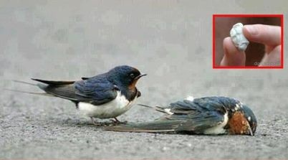
GRACIAS
PROPOSICIOM
______________________________________________
Ricardo Andrés Correa Mojica
Concejal de Bogotá
Ricardo A Correa

